Slide 1
自然環境における移動観測画像を 対象とした信頼性算出手法
瀬尾幸斗，鷹野孝典，渡部展也，Kin fun Li
神奈川工科大学院工学研究科情報工学専攻博士前期課程

Slide 2
研究背景
自然環境観測は，環境問題の把握や災害検知といった目的で，重要視されている．
無人航空機（ヘリコプター，ドローン等）は，自然環境観測，物資の運搬，品質管理と幅広い分野で活用されている．
例として，農業での農薬散布が，作業負担の軽減，作業時間の短縮，散布時の安全性から注目されている 1).

Slide 3
先行研究
自然環境観測のアーカイブは情報量，データ数が膨大なため，分散環境での特徴量によるアーカイブ管理が有効であると考えた．
先行研究では，環境観測におけるアーカイブ検索のためのインデクシング手法を提案してきた．
観測データ
ニューラル
ネットワーク
DB
特徴量
蓄積された大規模なアーカイブにおいて，分析に適していない観測データが含まれることがある．
適切な分析のために，観測データの品質や信頼性を保証することが重要となる．

Slide 4
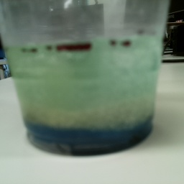
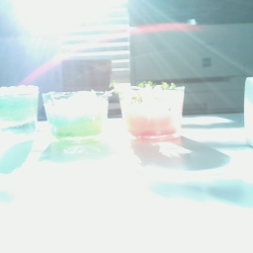
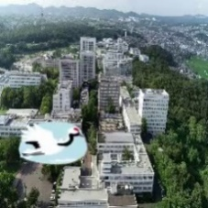
観測データの品質と信頼性
農作物の病害，害獣被害といった状況を適切に分析するには，観測データの品質や信頼性を保証することが重要となる．
品質：画像そのものの品質が良いかどうか
信頼性：観測データに映っているものが，分析に用いることのできる情報をもっているかどうか
画像がぼやけている
光で視覚的に変化
関係ない映り込み
自然環境を対象とした場合，観測データは常に保証されているとは限らない．

Slide 5
研究課題
画像の品質
ピクセルの欠損、解像度の違い＝＞ 既存手法で算出可能
観測結果として適切であるかの判断ができないため信頼性が不明
観測対象の有無、視覚的変化＝＞ 既存手法で検知が困難
観測対象の異常検知（データ分析）
植物の健康状態、害獣被害＝＞ 既存手法で算出可能
観測結果としての信頼性を算出することで，観測データを対象としたデータ分析処理などをするうえで前提となる信頼性を確保する．
Notes:
５：００

Slide 6
提案手法
自然環境における移動観測画像を対象とした信頼性算出手法
提案手法の特徴
時間連続性，空間連続性，物体検知の妥当性の３つの観点から個々の撮影画像に対して信頼性スコアを算出できる
移動観測からの観測動画について，フレーム画像毎に信頼性スコアを算出できる

Slide 7
本研究でのアプローチ
時間連続性，空間連続性，物体検知の妥当性から信頼性スコアを算出する
時間連続性：時間経過による連続性のない変化があった場合に，観測データの時間連続性に関する信頼性が低くなるように算出する．
例：植物の成長記録で，積雪した日があった．
空間連続性：空間移動による連続性のない変化があった場合に，観測データの空間連続性に関する信頼性が低くなるように算出する．
例：ドローンの映像で，一部フレーム画像に鳥が大きく映りこんだ．
物体検知の妥当性：観測対象となる物体が検知されない場合に，物体検知の妥当性に関する信頼性があるかを算出する．
例：今日と昨日で，トマトの個数が減少した．

Slide 8
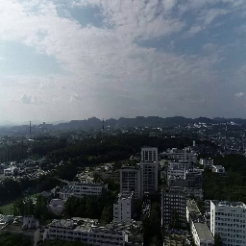
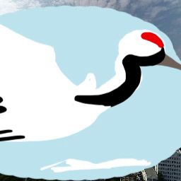
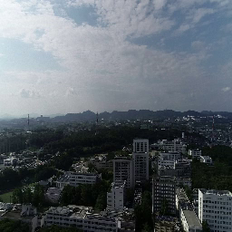
時間連続性について
時間連続性：ある地点の時間経過による観測データの変化を類似度から信頼性があるかどうかを算出する
時間連続性
時間連続性
空間連続性
a
1
a
p
1
p
……
2
a
2
p
3
3
a
4
p
4
a
n-1
p
n
観測画像マップ
a
-
1
a
n
n
１日後
２日後
３日後
T
T
1
T
2
T
3
T
4
T
m
-
1
T
m
Time
エリアa_{x}
Notes:
では、信頼性の算出方法を説明します。
私たちのアプローチは、時間連続性、空間連続性、物体検知の妥当性の３つの観点から、信頼性を算出します。
時間連続性は、時間経過によるデータの類似度を計算します。
空間連続性は、移動して観測を行ったときの、エリアごとの重複率を計算します。
物体検知の妥当性は、検知した物体が観測対象かどうかで計算をします。
Now, we will explain how we calculate reliability.
Our approach calculates reliability from three perspectives: temporal continuity, spatial continuity, and validity of object detection.
Temporal continuity calculates the similarity of data over time.
Spatial continuity calculates the overlap rate for each area when observations are made while moving.
Validity of object detection is calculated based on whether the detected object is the target of observation.

Slide 9
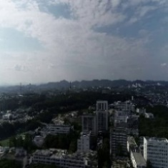
時間連続性の算出方法
時間連続性からの信頼性スコア
画像から特徴ベクトルを抽出し、時間連続性から類似度を算出する
ニューラルネットワークモデルによる特徴抽出
時間連続性
…
…
エンコーダ
観測画像
ニューラル
ネットワークモデル
特徴ベクトル
コサイン類似度比較
Notes:
不確実性の定義（意味）
目的データの信頼性を算出というふうに（不確実性を扱えるかどうか）
https://qiita.com/Afo_guard_enthusiast/items/8ff4850385d1b2fa8e57

Slide 10
空間連続性について
時間連続性，空間連続性，物体検知の妥当性から信頼性スコアを算出する
空間連続性：ある地点から他の地点まで移動観測したときの空間変化を重複率に基づいて信頼性があるかどうかを算出する
時間連続性
a
p
a
p
空間連続性
a
1
p
1
……
+
1
a
2
p
2
a
3
p
3
a
4
p
4
k
k
+1
k
+2
k
+
l
カメラ位置
a
n-1
p
n
観測画像マップ
a
-
1
a
n
n
i
k
i
k
+1
i
k
+2
…
i
k
+
l
T
1
T
2
T
3
T
4
T
m
-
1
T
m
Time
画像シーケンスI
Notes:
空間連続性は、一つの観測画像マップに注目して、隣同士の画像シーケンスから信頼性を計算します。
画像シーケンスはエリアをつなぐ重複のある画像のことです。
複数の画像シーケンスと１枚の観測画像マップの組み合わせです。
Spatial continuity focuses on one observed image map and calculates its reliability from adjacent image sequences.
Image sequences are images with overlaps that connect an area.
It is a combination of multiple image sequences and one observed image map.

Slide 11
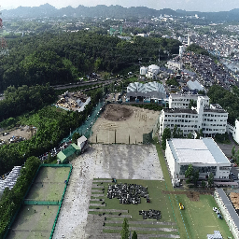
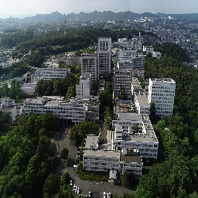
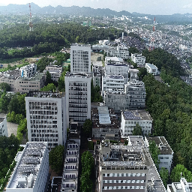
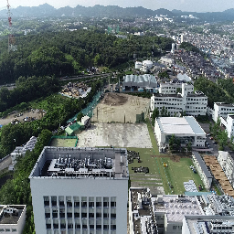
画像シーケンスの例
エリア間：重複部分なし
a
p
a
p
+
1
a_{p}
a_{p+1}
k
k
+1
k
+2
k
+
l
カメラ位置
i
k
i
k
i
k
…
i
k
+
l
+1
+2
画像シーケンス
画像シーケンスI
空間連続性
Notes:
では、信頼性の算出方法を説明します。
私たちのアプローチは、時間連続性、空間連続性、物体検知の妥当性の３つの観点から、信頼性を算出します。
時間連続性は、時間経過によるデータの類似度を計算します。
空間連続性は、移動して観測を行ったときの、エリアごとの重複率を計算します。
物体検知の妥当性は、検知した物体が観測対象かどうかで計算をします。
Now, we will explain how we calculate reliability.
Our approach calculates reliability from three perspectives: temporal continuity, spatial continuity, and validity of object detection.
Temporal continuity calculates the similarity of data over time.
Spatial continuity calculates the overlap rate for each area when observations are made while moving.
Validity of object detection is calculated based on whether the detected object is the target of observation.

Slide 12
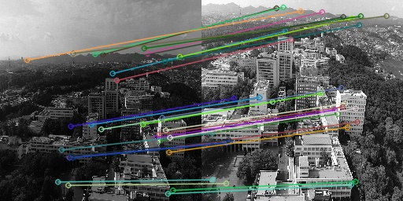
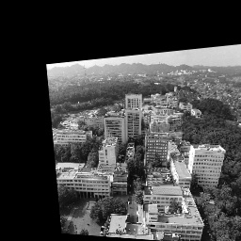
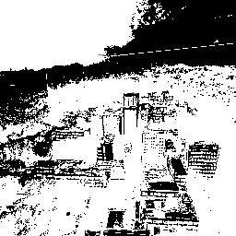
空間連続性の算出方法
空間連続性からの信頼性スコア算出
SIFTによる特徴点抽出とマッチングにより，重複部分を画像シーケンスから算出
重複部分の変化量を算出
機械学習モデルの特徴点によるオーバーラップの算出
特徴点マッチング
重複画像
二値画像
Notes:
不確実性の定義（意味）
目的データの信頼性を算出というふうに（不確実性を扱えるかどうか）

Slide 13
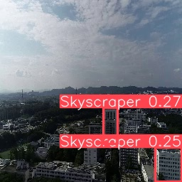
物体検知の妥当性
物体検知の妥当性からの信頼性スコア算出
物体検知アルゴリズムにより，検知物の種類，個数，スコアを算出する
信頼性スコア＝観測対象の平均検知スコア - 観測対象外の平均検知スコア
対象：Skyscraper
検知
対象: Skyscraper
対象外:
個数 : 2
検知スコア: 0.27, 0.25
観測データ
検知結果
Notes:
不確実性の定義（意味）
目的データの信頼性を算出というふうに（不確実性を扱えるかどうか）

Slide 14
実験
実験目的
提案手法を用いた実験システムを用いて，時間連続性，空間連続性，物体検知の妥当性から信頼性スコアを算出することで，提案手法の実現可能性を確認する．
実験環境
時間連続性における特徴量抽出：VQ-VAE
空間連続性における特徴点抽出・マッチング：SIFT
物体検知：YoLov8m
データセット：ドローンで撮影した観測動画のフレーム画像１枚につき100枚複製し、一部にノイズを加えた計32100枚 （複製により観測画像マップ100枚を疑似的に作成）
ノイズ１：鳥のイラストが全体に映る
ノイズ２：鳥のイラストが連続した時間フレームに映る

Slide 15
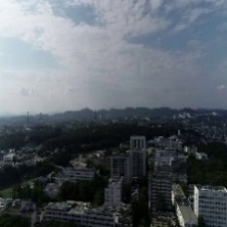
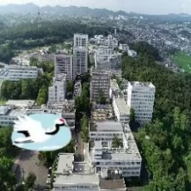
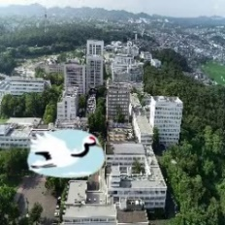
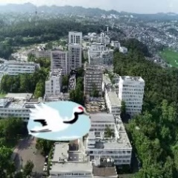
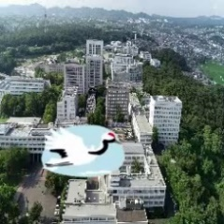
実験
実験環境
ノイズ１：鳥のイラストが全体に映る
ノイズ２：鳥のイラストが連続した時間フレームに映る

Slide 16
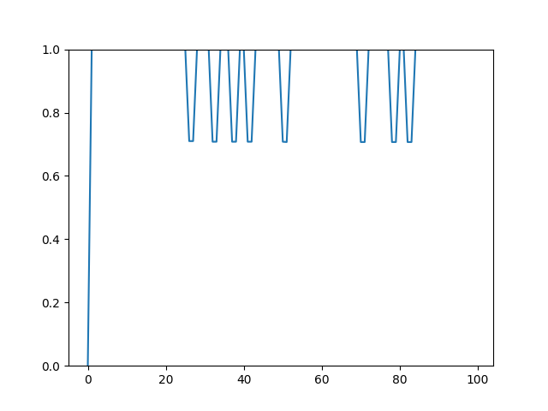
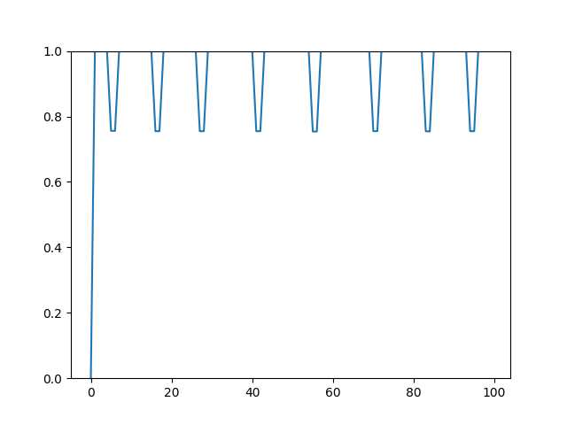
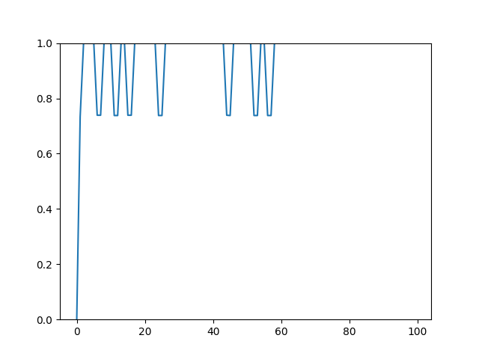
時間連続性の実験結果
時間連続性の信頼性スコア（ノイズ１を付与）
信頼性
i1
信頼性
i151
信頼性
i300
時間経過
時間経過
時間経過
ノイズ１が含まれる箇所において，信頼性が低く算出されていることから，時間連続性が途切れている部分を算出できていることが確認できる．

Slide 17
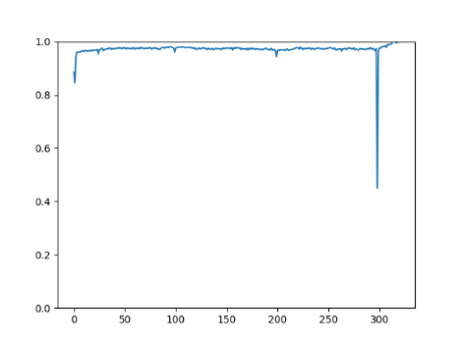
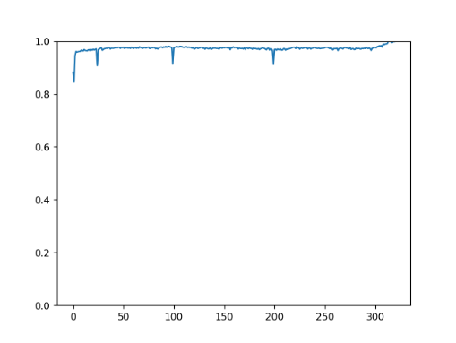
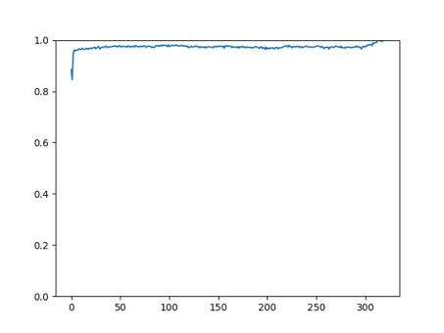
空間連続性の実験結果
空間連続性の信頼性スコア（ノイズ１を付与）
T7
T32
T100
平均重複率：0.971
平均重複率：0.972
平均重複率：0.973
ノイズの含まれる箇所で信頼性スコアが低くなっていることから，空間連続性のない部分が算出できていることが確認できる．

Slide 18
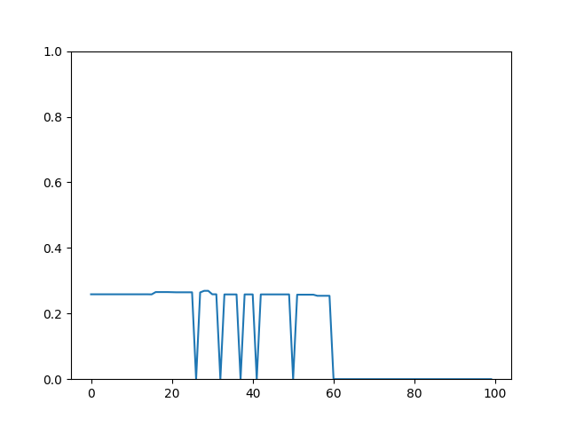
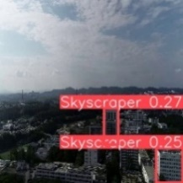

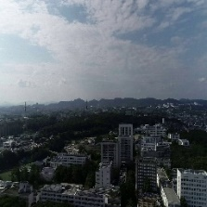
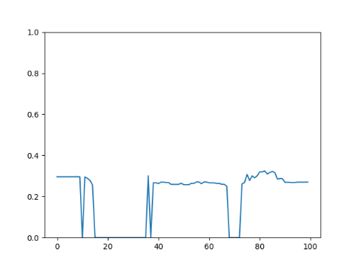
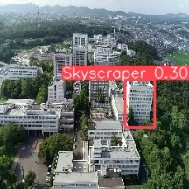
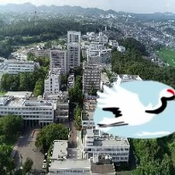
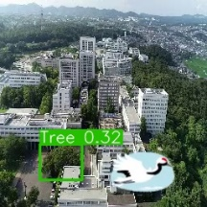
物体検知の妥当性からの実験結果
物体検知の妥当性からの信頼性スコア
T1
T26
T81
i1
T1
T26
T81
i26
ノイズの含まれる箇所で信頼性スコアが変化していることから，物体検知の妥当性が算出できていることが確認できる．

Slide 19
物体検知の妥当性からの実験結果
物体検知の妥当性からの信頼性スコア
T1
T26
T81
i1
T1
T26
T81
i26
一部信頼性が適切に算出されない箇所があった．
→ 物体検知モデルとデータセットの互換性から，追加学習が必要と考えられる

Slide 20
まとめ
自然環境を対象とした移動観測における撮影画像の信頼性算出手法を提案した．
実験システムを用いて，時間連続性，空間連続性，物体検知の妥当性から実現可能性を確認した．
今後の展望として，実際の自然環境をモニタリングした観測データを用いて提案手法の有効性と実用性を評価する予定である．

Slide 21
ご清聴ありがとうございました。

Slide 22
参考文献
1) リプラス：「ドローンによる農薬散布のメリット・デメリット｜料金相場も紹介」, 2023.10.5, URL:https://shizenenergy.net/re-plus/column/agriculture/drones_for_pesticide_applications/#:~:text=%E5%AE%8C%E4%BA%86%E3%81%A7%E3%81%8D%E3%81%BE%E3%81%99%E3%80%82-,%E4%BD%9C%E6%A5%AD%E6%99%82%E9%96%93%E3%82%92%E7%9F%AD%E7%B8%AE%E3%81%A7%E3%81%8D%E3%82%8B,%E3%81%9F%E3%81%93%E3%81%A8%E3%81%AB%E3%81%AA%E3%82%8A%E3%81%BE%E3%81%99%E3%80%82
2) 気象庁：「ウィンドプロファイラ」，2024年4月14日参照，URL:https://www.jma.go.jp/jma/kishou/know/windpro/kaisetsu.html
3) 日本気象株式会社：「次世代エアモビリティと気象観測」，2024.2.13, URL:https://www.pref.ehime.jp/uploaded/attachment/109690.pdf
4) 気象庁:「無人航空機に係る事故等報告一覧」,2024年1月末時点,2024.4.15参照,
URL:https://www.mlit.go.jp/common/001585162.pdf

Slide 23
参考文献
5) Mottobe:「ドローンの事故件数と事例、主な原因とは? 国への事故報告が義務化」,2023.9.29, URL:https://drone-roofer.com/mottobe/topics/column/704/#%e3%83%89%e3%83%ad%e3%83%bc%e3%83%b3%e4%ba%8b%e6%95%85%e3%81%ae%e5%8e%9f%e5%9b%a0%e3%81%a8%e4%ba%8b%e4%be%8b
6) アイサンテクノロジー株式会社:「愛知県幸田町にてドローンと自動運転車連携による農産物輸送の実証実験を実施します」, 2023年9月6日, URL: https://prtimes.jp/main/html/rd/p/000000108.000050415.html
7) 国土交通省:「空飛ぶクルマの運用概念」, 2023.3.31, URL: https://www.mlit.go.jp/common/001598473.pdf
8) 「ドローンによる上空の風観測手法の検討」, https://www.dpri.kyoto-u.ac.jp/nenpo/no63/ronbunB/a63b0p25.pdf
9) NEDO:「データベース/ツール」, https://www.nedo.go.jp/library/shiryou_database.html

Slide 24
参考文献
10)地域環境計画,「ドローンを活用した自然環境調査」, 参照日2024/5/13, https://www.chiikan.co.jp/service/analysis/drone.php
11)
https://note.com/tenchijincompass/n/n1cbc425158f0
12)
https://sorabatake.jp/7777/
13)
https://www.aist.go.jp/aist_j/magazine/20231129.html
14)
https://www.softbank.jp/biz/solutions/generative-ai/ai-glossary/multimodal-ai/
15)
https://procrobo.com/blog/drone-problem/
16)
https://www.fujitaka.com/fdps/column/column07.html

Slide 25
参考文献
１７）：https://www.mlit.go.jp/plateau/
１８）： https://www.city.hokota.lg.jp/page/page006369.html
１９）：内閣府，https://www.bousai.go.jp/kazan/chousakikaku/pdf/dai4kai/siryo1-9.pdf
２０）： https://www.nipr.ac.jp/info/notice/20220124.html
２１）：https://drone.tsukuba.co.jp/drone-height.html
２２）：https://www.jstage.jst.go.jp/article/pjsai/JSAI2023/0/JSAI2023_1O5GS703/_article/-char/ja/
２３）：https://www.ntt-geospace.co.jp/products/koukuu.html#:~:text=%E5%9B%BD%E5%9C%9F%E4%BA%A4%E9%80%9A%E7%9C%81%E5%85%AC%E5%85%B1%E6%B8%AC%E9%87%8F,%E3%81%8C%E7%B5%B6%E8%B3%9B%E3%81%95%E3%82%8C%E3%81%A6%E3%81%84%E3%81%BE%E3%81%99%E3%80%82
２４）：https://www.esrij.com/gis-guide/imagery/images/#:~:text=%E8%A1%9B%E6%98%9F%E7%94%BB%E5%83%8F%E3%81%AF%E4%BA%BA%E5%B7%A5%E8%A1%9B%E6%98%9F,%E3%81%99%E3%82%8B%E3%81%93%E3%81%A8%E3%81%8C%E3%81%A7%E3%81%8D%E3%81%BE%E3%81%99%E3%80%82
２５）：https://sorabatake.jp/7777/

Slide 26
参考文献
２６）：https://www.gsi.go.jp/common/000186712.pdf
２７）：https://www.jstage.jst.go.jp/article/jsprs/56/3/56_81/_pdf/-char/ja
２８）：https://www.glavis-hd.com/social_problem/000417/
２９）：https://docs.qgis.org/3.34/ja/docs/gentle_gis_introduction/spatial_analysis_interpolation.html
３０）：https://sorabatake.jp/279/
３１）：kaggledataset: https://www.kaggle.com/datasets/raghavrpotdar/fresh-and-stale-images-of-fruits-and-vegetables/data?select=stale_apple
３２）：類似：https://www.comm.tcu.ac.jp/shi/assets/2083107.pdf
３３）https://smrmkt.hatenablog.jp/entry/2014/04/15/002238
３４） https://openreview.net/forum?id=BJJLHbb0-
３５）https://www.ibm.com/jp-ja/topics/data-reliability
３６）https://www.data.jma.go.jp/cpdinfo/ipcc/ar5/ipcc_ar5_wg1_faq1.1_jpn.pdf

